Slide 1


Slide 2
Emne: Er du bange for at få Corona virus ? Sådan undgår du at være i risikogruppen.
Målgruppe: Danskere som søger nem og overskuelige info
Farver: Troværdig – farlig – alvorlig
Designet: Simpel grafik – ikke så meget tekst

Slide 3
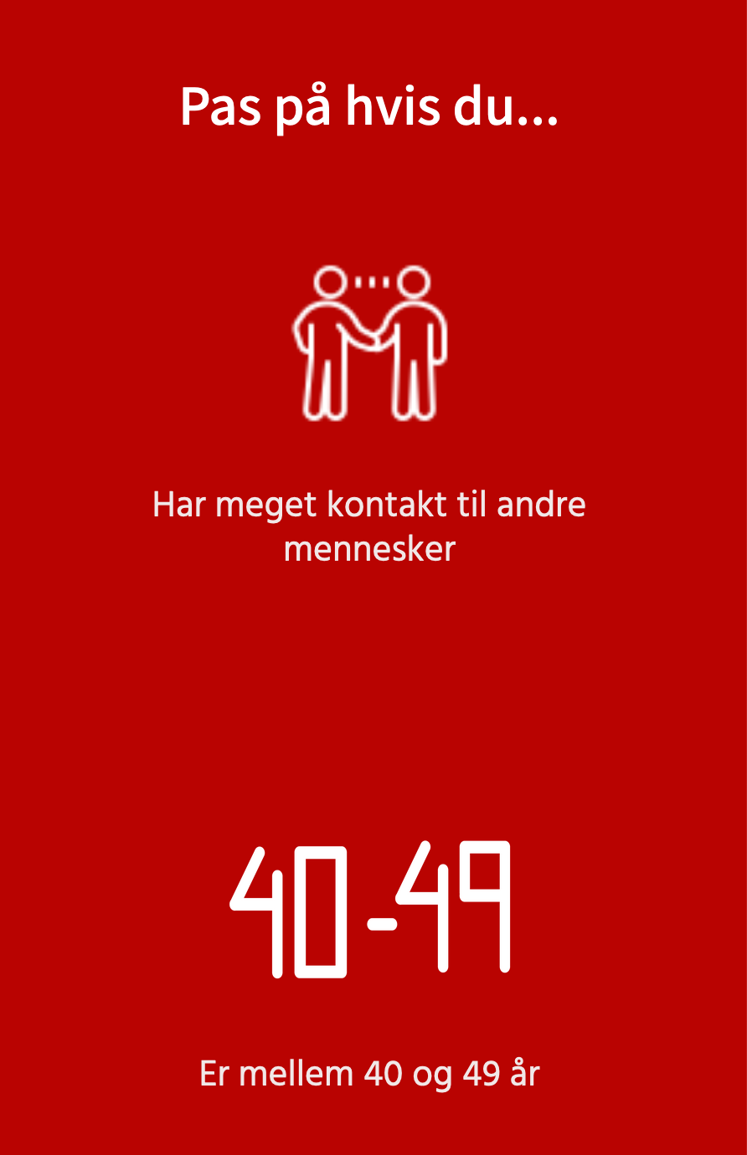
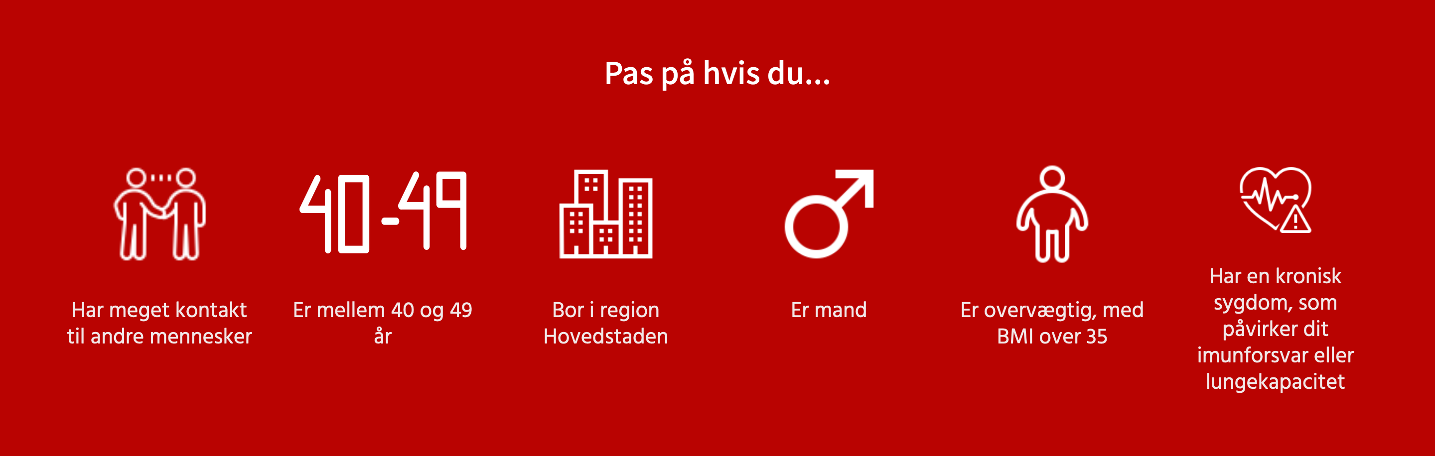




Designet

Slide 4
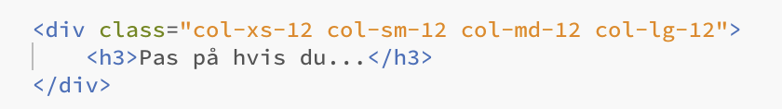
Bootstrap

Slide 5
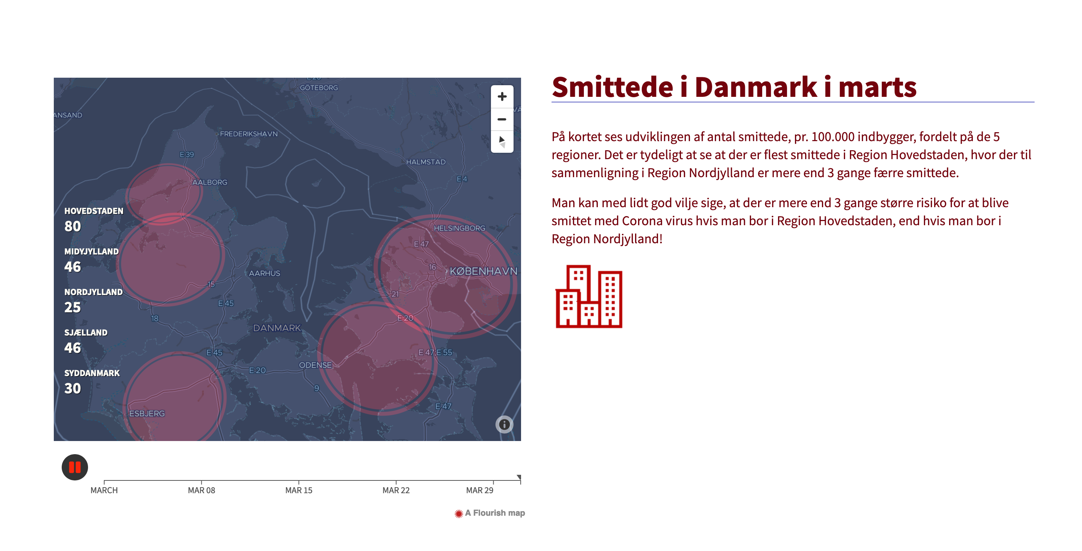

Slide 6
